Slide 1
CHƯƠNG I. MỆNH ĐỀ VÀ TẬP HỢP
BÀI 1
MỆNH ĐỀ
4 tiết: T1 – T4
GV Trương Tử Trang – THPT Vĩnh Thạnh 1
Notes:
Bìa. Đáp án, lời giải hiện theo click. Nút GeoGebra mở trang online (cần Internet).
Lớp 10A7 có HS khiếm thính: mọi yêu cầu, luật chơi, đáp án đều có chữ trên slide; video có phụ đề. Lớp 10A4 có HS khuyết tật (bệnh máu): hạn chế di chuyển, trả lời tại chỗ bằng bảng con.

Slide 2
MỤC TIÊU BÀI HỌC
TỔNG KẾT
Yêu cầu cần đạt (SGK tr.5)
Thiết lập và phát biểu mệnh đề phủ định, mệnh đề đảo, mệnh đề kéo theo, mệnh đề tương đương.
Thiết lập và phát biểu các mệnh đề có chứa kí hiệu $∀$, $∃$.
Xác định tính đúng sai của một mệnh đề trong những trường hợp đơn giản.
Năng lực toán học: tư duy và lập luận (suy luận có lí, phản ví dụ); giao tiếp toán học (diễn đạt chính xác); giải quyết vấn đề.
Phẩm chất: chăm chỉ, trung thực, trách nhiệm.
Bài 1. Mệnh đề – Toán 10 2
Notes:
1'. Yêu cầu cần đạt lấy từ khung 'Kiến thức, kĩ năng' SGK tr.5.

Slide 3
LỘ TRÌNH 4 TIẾT
TỔNG KẾT
T1
1. Mệnh đề, mệnh đề chứa biến. 2. Mệnh đề phủ định
🎮 Đúng hay sai?
T2
3. Mệnh đề kéo theo, mệnh đề đảo. 4. Mệnh đề tương đương
🎮 Ghép đôi
T3
5. Mệnh đề có chứa kí hiệu ∀, ∃; Bài tập 1.1, 1.2
🎮 Ai nhanh hơn
T4
Chữa bài tập 1.3 – 1.7; Em có biết
🎮 Rung chuông vàng
Bài 1. Mệnh đề – Toán 10 3
Notes:
Chiếu để HS nắm lộ trình bài học.

Slide 4
TIẾT 1 (T1)
Mệnh đề. Mệnh đề chứa biến. Mệnh đề phủ định
Mục tiêu tiết học:
• Nhận biết mệnh đề, mệnh đề chứa biến.
• Phát biểu mệnh đề phủ định và xác định tính đúng sai.
GV Trương Tử Trang – THPT Vĩnh Thạnh 4
Notes:
Tiết 1 (45'): Khởi động 5' – HĐ1, khung, Ví dụ 1: 10' – LT1: 5' – Mệnh đề chứa biến 6' – HĐ2, phủ định, Ví dụ 2: 8' – LT2, Vận dụng 6' – Đúng hay sai? 3' – Tổng kết 2'.

Slide 5
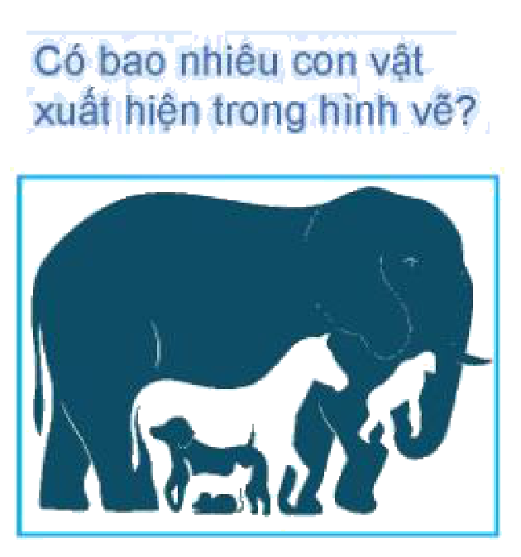
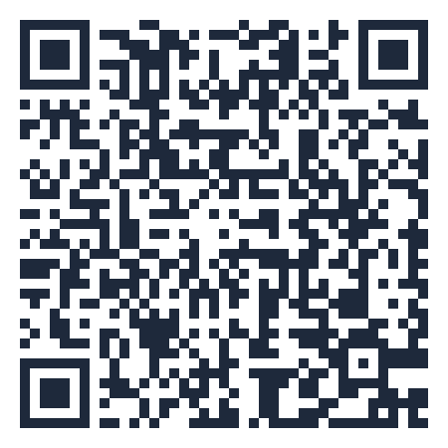
KHỞI ĐỘNG – CÓ BAO NHIÊU CON VẬT?
KHỞI ĐỘNG
Quan sát hình vẽ. An nói: "Có 5 con vật xuất hiện trong hình vẽ." Khoa nói: "Có 6 con vật xuất hiện trong hình vẽ." Câu nào đúng, câu nào sai? Câu hỏi "Có bao nhiêu con vật xuất hiện trong hình vẽ?" có xác định được tính đúng sai không?
(SGK Toán 10 tập một, tr.5)
▶ VIDEO MỞ ĐẦU
Bài 1. Mệnh đề – Toán 10 5
Notes:
Chiếu video mở đầu (ảnh thật, lồng tiếng, phụ đề – không nói đáp án), HS quét QR xem lại. 5'. HS đếm con vật (voi, ngựa, chó, mèo, chuột – 5 con). Dẫn vào khái niệm mệnh đề.

Slide 6
1. MỆNH ĐỀ – HĐ1 (SGK TR.6)
HÌNH THÀNH KIẾN THỨC
HĐ1. Trong các câu ở tình huống mở đầu: a) Câu nào đúng? b) Câu nào sai? c) Câu nào không xác định được tính đúng sai?
a) Câu của An (5 con vật) đúng. b) Câu của Khoa sai. c) Câu hỏi "Có bao nhiêu con vật…?" không xác định được tính đúng sai.
Những khẳng định có tính đúng hoặc sai gọi là mệnh đề lôgic (gọi tắt là mệnh đề). Mỗi mệnh đề phải hoặc đúng hoặc sai. Một mệnh đề không thể vừa đúng vừa sai.
Chú ý. Dùng các chữ cái $P, Q, R,…$ để biểu thị mệnh đề. Mệnh đề liên quan đến toán học gọi là mệnh đề toán học.
Ví dụ 1. Câu nào là mệnh đề? a) Phương trình $3x^{2}−5x+2=0$ có nghiệm nguyên; b) $5<7−3$; c) Có bao nhiêu dấu hiệu nhận biết hai tam giác đồng dạng? d) Đấy là cách xử lí khôn ngoan!
a) đúng ($x=1$), b) sai – là mệnh đề; c) câu hỏi, d) câu cảm thán – không là mệnh đề.
Bài 1. Mệnh đề – Toán 10 6
Notes:
HĐ1: click 1. Chốt khung, Chú ý (click 2). Ví dụ 1: click 3.

Slide 7
LUYỆN TẬP 1 (SGK TR.6)
LUYỆN TẬP
Thay dấu "?" bằng dấu "✓" vào ô thích hợp:
Câu
Kết quả
13 là số nguyên tố.
✓ Mệnh đề đúng
Tổng độ dài hai cạnh bất kì của một tam giác nhỏ hơn độ dài cạnh còn lại.
✓ Mệnh đề sai
Bạn đã làm bài tập chưa?
✓ Không là mệnh đề
Thời tiết hôm nay thật đẹp!
✓ Không là mệnh đề
Bài 1. Mệnh đề – Toán 10 7
Notes:
4'. HS làm cặp; click 1–4 lật từng dòng (đối chiếu KHBD).

Slide 8
MỆNH ĐỀ CHỨA BIẾN (SGK TR.7)
HÌNH THÀNH KIẾN THỨC
Câu "$n$ chia hết cho 2" ($n$ là số tự nhiên) chưa khẳng định được tính đúng sai nên chưa phải là mệnh đề. Thay $n=5$: "5 chia hết cho 2" – mệnh đề sai; $n=10$: "10 chia hết cho 2" – mệnh đề đúng.
Câu "$n$ chia hết cho 2" là một mệnh đề chứa biến.
❓ Xét câu "$x>5$". Tìm hai giá trị thực của $x$ để nhận được một mệnh đề đúng và một mệnh đề sai.
Chẳng hạn $x=6$: "$6>5$" đúng; $x=2$: "$2>5$" sai.
Bài 1. Mệnh đề – Toán 10 8
Notes:
5'. Câu hỏi: click 1.

Slide 9
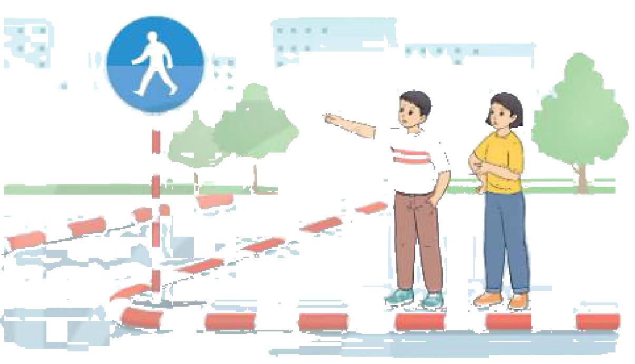
2. MỆNH ĐỀ PHỦ ĐỊNH – HĐ2 (SGK TR.7)
HÌNH THÀNH KIẾN THỨC
HĐ2. Khoa nói: "Đây là biển báo đường dành cho người đi bộ". An không đồng ý. Hãy phát biểu ý kiến của An dưới dạng một mệnh đề.
"Đây không phải là biển báo đường dành cho người đi bộ."
Thêm (hoặc bớt) từ "không", "không phải" vào trước vị ngữ của $P$ để được mệnh đề phủ định $\overset{―}{P}$. Mệnh đề $P$ và $\overset{―}{P}$ là hai phát biểu trái ngược nhau: nếu $P$ đúng thì $\overset{―}{P}$ sai, nếu $P$ sai thì $\overset{―}{P}$ đúng.
Ví dụ 2. $P$: "17 là số chính phương"; $Q$: "Hình hộp chữ nhật không phải là hình lăng trụ đứng tứ giác".
$\overset{―}{P}$: "17 không phải là số chính phương"; $\overset{―}{Q}$: "Hình hộp chữ nhật là hình lăng trụ đứng tứ giác".
Bài 1. Mệnh đề – Toán 10 9
Notes:
HĐ2: click 1. Chốt khung (click 2). Ví dụ 2: click 3.

Slide 10
LUYỆN TẬP 2 – VẬN DỤNG (SGK TR.7)
LUYỆN TẬP
Luyện tập 2. Phát biểu mệnh đề phủ định và xác định tính đúng sai: $P$: "2 022 chia hết cho 5"; $Q$: "Bất phương trình $2x+1>0$ có nghiệm".
$\overset{―}{P}$: "2 022 không chia hết cho 5" – đúng (tận cùng là 2).
$\overset{―}{Q}$: "Bất phương trình $2x+1>0$ vô nghiệm" – sai ($x=0$ là một nghiệm).
Vận dụng. $Q$: "Châu Á là châu lục có diện tích lớn nhất thế giới". Phát biểu $\overset{―}{Q}$ và xác định tính đúng sai của $Q$, $\overset{―}{Q}$.
$\overset{―}{Q}$: "Châu Á không phải là châu lục có diện tích lớn nhất thế giới". $Q$ đúng, $\overset{―}{Q}$ sai.
Bài 1. Mệnh đề – Toán 10 10
Notes:
LT2: click 1, 2. Vận dụng: click 3.

Slide 11
TRÒ CHƠI: ĐÚNG HAY SAI?
TRÒ CHƠI
📋 Cả lớp giơ thẻ Đ/S trong 15 giây mỗi câu.
Câu nào là mệnh đề?
1. "Hà Nội là thủ đô của Việt Nam." là mệnh đề.
ĐÚNG (đúng)
2. "Hãy đóng cửa lại!" là mệnh đề.
SAI (câu cầu khiến)
3. "$x+2=5$" là mệnh đề chứa biến.
ĐÚNG
4. "$\sqrt{2}$ là số hữu tỉ" là mệnh đề.
ĐÚNG (mệnh đề sai)
Bài 1. Mệnh đề – Toán 10 11
Notes:
3'. Click 1–4.

Slide 12
TỔNG KẾT TIẾT 1
TỔNG KẾT
Mệnh đề: khẳng định hoặc đúng hoặc sai; câu hỏi, cảm thán, cầu khiến không là mệnh đề.
Phủ định $\overset{―}{P}$ có tính đúng sai ngược với $P$.
Nhiệm vụ về nhà:
Làm Bài tập 1.1, 1.2 (SGK tr.11).
Đọc trước mục 3, 4 (SGK tr.8 – 9).
Bài 1. Mệnh đề – Toán 10 12
Notes:
3'.

Slide 13
TIẾT 2 (T2)
Mệnh đề kéo theo, mệnh đề đảo. Mệnh đề tương đương
Mục tiêu tiết học:
• Phát biểu mệnh đề kéo theo, đảo; điều kiện cần, điều kiện đủ.
• Phát biểu mệnh đề tương đương; điều kiện cần và đủ.
GV Trương Tử Trang – THPT Vĩnh Thạnh 13
Notes:
Tiết 2 (45'): HĐ3, HĐ4, khung, Chú ý 8' – Ví dụ 3, định lí, ĐK cần/đủ 8' – HĐ5, mệnh đề đảo, Ví dụ 4, LT3: 12' – HĐ6, tương đương, Ví dụ 5, LT4: 12' – Tổng kết 5'.

Slide 14
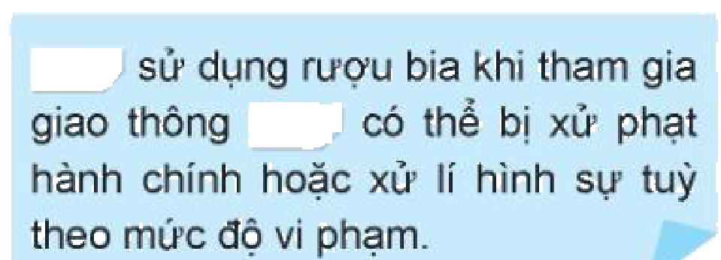
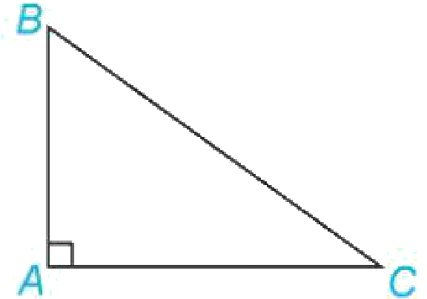
3. MỆNH ĐỀ KÉO THEO – HĐ3, HĐ4 (SGK TR.8)
HÌNH THÀNH KIẾN THỨC
HĐ3. Cặp từ nào phù hợp với vị trí bị che khuất? "… sử dụng rượu bia khi tham gia giao thông … có thể bị xử phạt hành chính hoặc xử lí hình sự tuỳ theo mức độ vi phạm." A. Nếu … thì …; B. Tuy … nhưng …
A. "Nếu sử dụng rượu bia khi tham gia giao thông thì có thể bị xử phạt…"
HĐ4. $P$: "Tam giác $ABC$ vuông tại $A$"; $Q$: "Tam giác $ABC$ có $AB^{2}+AC^{2}=BC^{2}$". Phát biểu câu ghép "Nếu $P$ thì $Q$".
"Nếu tam giác $ABC$ vuông tại $A$ thì $AB^{2}+AC^{2}=BC^{2}$" (định lí Pythagore).
Mệnh đề "Nếu $P$ thì $Q$" được gọi là một mệnh đề kéo theo và kí hiệu là $P⇒Q$.
Chú ý. $P⇒Q$ chỉ sai khi $P$ đúng và $Q$ sai.
Bài 1. Mệnh đề – Toán 10 14
Notes:
HĐ3, HĐ4: click 1, 2. Chốt khung, Chú ý (click 3).

Slide 15
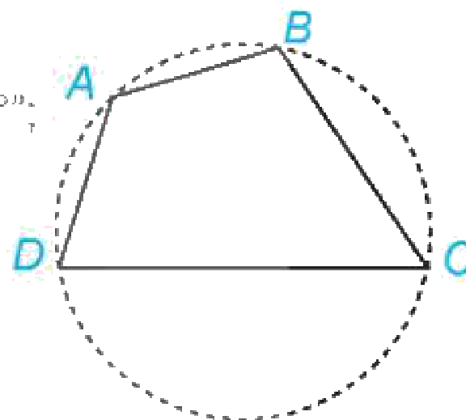
VÍ DỤ 3 – ĐIỀU KIỆN CẦN, ĐIỀU KIỆN ĐỦ (SGK TR.8)
HÌNH THÀNH KIẾN THỨC
Ví dụ 3. Cho tứ giác $ABCD$. $P$: "Tứ giác $ABCD$ có tổng số đo hai góc đối diện bằng ${180}^{∘}$"; $Q$: "$ABCD$ là tứ giác nội tiếp đường tròn". Phát biểu $P⇒Q$ và cho biết tính đúng sai.
"Nếu tứ giác $ABCD$ có tổng số đo hai góc đối diện bằng ${180}^{∘}$ thì $ABCD$ là tứ giác nội tiếp đường tròn" – mệnh đề đúng.
Các định lí toán học là những mệnh đề đúng, thường có dạng $P⇒Q$. Khi đó: $P$ là giả thiết, $Q$ là kết luận của định lí, hoặc "$P$ là điều kiện đủ để có $Q$" hoặc "$Q$ là điều kiện cần để có $P$".
Bài 1. Mệnh đề – Toán 10 15
Notes:
Ví dụ 3: click 1. Chốt khung (click 2).

Slide 16
MỆNH ĐỀ ĐẢO – HĐ5 (SGK TR.8 – 9)
HÌNH THÀNH KIẾN THỨC
HĐ5. $P$: "Phương trình bậc hai $ax^{2}+bx+c=0$ có hai nghiệm phân biệt"; $Q$: "… có biệt thức $Δ=b^{2}−4ac>0$". a) Phát biểu $P⇒Q$. b) Phát biểu $Q⇒P$.
a) "Nếu phương trình bậc hai có hai nghiệm phân biệt thì $Δ>0$". b) "Nếu phương trình bậc hai có $Δ>0$ thì nó có hai nghiệm phân biệt".
Mệnh đề $Q⇒P$ được gọi là mệnh đề đảo của mệnh đề $P⇒Q$. Nhận xét. Mệnh đề đảo của một mệnh đề đúng không nhất thiết là đúng.
Ví dụ 4. Phát biểu mệnh đề đảo của "Nếu tam giác $ABC$ là tam giác đều thì tam giác $ABC$ là tam giác cân" và xác định tính đúng sai.
"Nếu tam giác $ABC$ là tam giác cân thì tam giác $ABC$ là tam giác đều" – sai.
Bài 1. Mệnh đề – Toán 10 16
Notes:
HĐ5: click 1. Chốt khung, Nhận xét (click 2). Ví dụ 4: click 3.

Slide 17
LUYỆN TẬP 3 (SGK TR.9)
LUYỆN TẬP
Cho $P$: "$a$ và $b$ chia hết cho $c$"; $Q$: "$a+b$ chia hết cho $c$". a) Phát biểu định lí $P⇒Q$; nêu giả thiết, kết luận; phát biểu dưới dạng điều kiện cần, điều kiện đủ. b) Phát biểu mệnh đề đảo của $P⇒Q$ và xác định tính đúng sai.
a) "Nếu $a$ và $b$ chia hết cho $c$ thì $a+b$ chia hết cho $c$". Giả thiết: "$a$ và $b$ chia hết cho $c$"; kết luận: "$a+b$ chia hết cho $c$".
"$a$ và $b$ chia hết cho $c$ là điều kiện đủ để $a+b$ chia hết cho $c$"; "$a+b$ chia hết cho $c$ là điều kiện cần để $a$ và $b$ chia hết cho $c$".
b) "Nếu $a+b$ chia hết cho $c$ thì $a$ và $b$ chia hết cho $c$" – sai (phản ví dụ $a=1$, $b=2$, $c=3$).
Bài 1. Mệnh đề – Toán 10 17
Notes:
5'. HS làm cặp. Click 1–3 (đối chiếu KHBD).

Slide 18
4. MỆNH ĐỀ TƯƠNG ĐƯƠNG – HĐ6 (SGK TR.9)
HÌNH THÀNH KIẾN THỨC
HĐ6. Xác định tính đúng sai: "Một số tự nhiên chia hết cho 5 nếu số đó có chữ số tận cùng bằng 0 hoặc 5 và ngược lại".
Mệnh đề đúng – có thể phát biểu: "Một số tự nhiên chia hết cho 5 nếu và chỉ nếu số đó có chữ số tận cùng bằng 0 hoặc 5".
Mệnh đề "$P$ nếu và chỉ nếu $Q$" được gọi là một mệnh đề tương đương và kí hiệu là $P⇔Q$. Nhận xét. Nếu cả $P⇒Q$ và $Q⇒P$ đều đúng thì $P⇔Q$ đúng; ta nói "$P$ tương đương với $Q$" hoặc "$P$ là điều kiện cần và đủ để có $Q$" hoặc "$P$ khi và chỉ khi $Q$".
Bài 1. Mệnh đề – Toán 10 18
Notes:
HĐ6: click 1. Chốt khung, Nhận xét (click 2). Ví dụ 5: click 3. LT4: click 4.

Slide 19
VÍ DỤ 5 – LUYỆN TẬP 4 (SGK TR.9)
HÌNH THÀNH KIẾN THỨC
Ví dụ 5. $P$: "Tứ giác $ABCD$ là hình vuông"; $Q$: "Tứ giác $ABCD$ là hình chữ nhật có hai đường chéo vuông góc". Luyện tập 4. Phát biểu điều kiện cần và đủ để số tự nhiên $n$ chia hết cho 2.
Ví dụ 5: "Tứ giác $ABCD$ là hình vuông khi và chỉ khi nó là hình chữ nhật có hai đường chéo vuông góc" – đúng.
Luyện tập 4: "Điều kiện cần và đủ để số tự nhiên $n$ chia hết cho 2 là $n$ có chữ số tận cùng là 0, 2, 4, 6 hoặc 8".
Bài 1. Mệnh đề – Toán 10 19
Notes:
Ví dụ 5: click 1. LT4: click 2.

Slide 20
TRÒ CHƠI: GHÉP ĐÔI
TRÒ CHƠI
📋 Mỗi nhóm ghép trong 1 phút.
Ghép mỗi kí hiệu với cách đọc.
1. $P⇒Q$
A. Mệnh đề đảo của $P⇒Q$
1 – B
2. $Q⇒P$
B. Nếu $P$ thì $Q$
2 – A
3. $P⇔Q$
C. Phủ định của $P$
3 – D
4. $\overset{―}{P}$
D. $P$ khi và chỉ khi $Q$
4 – C
Bài 1. Mệnh đề – Toán 10 20
Notes:
3'. Click 1–4.

Slide 21
TỔNG KẾT TIẾT 2
TỔNG KẾT
$P⇒Q$ chỉ sai khi $P$ đúng, $Q$ sai; $P$ là điều kiện đủ, $Q$ là điều kiện cần.
Mệnh đề đảo $Q⇒P$; $P⇔Q$ đúng khi cả hai chiều đúng.
Nhiệm vụ về nhà:
Làm Bài tập 1.3, 1.4, 1.5 (SGK tr.11).
Đọc trước mục 5 (SGK tr.10).
Bài 1. Mệnh đề – Toán 10 21
Notes:
3'.

Slide 22
TIẾT 3 (T3)
Mệnh đề có chứa kí hiệu ∀, ∃
Mục tiêu tiết học:
• Phát biểu mệnh đề chứa kí hiệu ∀, ∃ và xác định tính đúng sai.
• Lập mệnh đề phủ định của mệnh đề chứa ∀, ∃.
GV Trương Tử Trang – THPT Vĩnh Thạnh 22
Notes:
Tiết 3 (45'): Ai nhanh hơn 5' – Kí hiệu ∀, ∃, câu hỏi 8' – LT5: 4' – Phủ định mệnh đề chứa ∀, ∃: 8' – Ví dụ 6, LT6: 10' – Bài tập 1.1, 1.2: 7' – Tổng kết 3'.

Slide 23
KHỞI ĐỘNG: AI NHANH HƠN?
TRÒ CHƠI
📋 Từng cặp ghi đáp án lên bảng con. Mỗi câu 30 giây.
Xác định tính đúng sai:
1. $P$: "$7$ là số chẵn"
Sai
2. $\overset{―}{P}$?
"7 không là số chẵn" – Đúng
3. "Nếu $x=2$ thì $x^{2}=4$"
Đúng
4. Mệnh đề đảo của câu 3
Sai ($x=−2$)
Bài 1. Mệnh đề – Toán 10 23
Notes:
5'. Ôn T1, T2. Click 1–4.

Slide 24
5. MỆNH ĐỀ CÓ CHỨA KÍ HIỆU ∀, ∃ (SGK TR.10)
HÌNH THÀNH KIẾN THỨC
Kí hiệu $∀$ đọc là "với mọi"; kí hiệu $∃$ đọc là "tồn tại".
"Mọi số thực đều có bình phương không âm": $P$: "$∀x∈ℝ, x^{2}≥0$".
"Có một số hữu tỉ mà bình phương của nó bằng 2": $Q$: "$∃x∈ℚ, x^{2}=2$".
❓ Xác định tính đúng sai của hai mệnh đề $P$, $Q$ trên.
$P$ đúng; $Q$ sai (vì $x^{2}=2⇔x=±\sqrt{2}$ không là số hữu tỉ).
Luyện tập 5. Phát biểu bằng lời mệnh đề "$∀x∈ℝ, x^{2}+1≤0$" và cho biết đúng hay sai.
"Mọi số thực đều có bình phương cộng với 1 nhỏ hơn hoặc bằng 0" – sai (vì $x^{2}+1≥1>0$).
Bài 1. Mệnh đề – Toán 10 24
Notes:
8'. Câu hỏi: click 1. LT5: click 2.

Slide 25
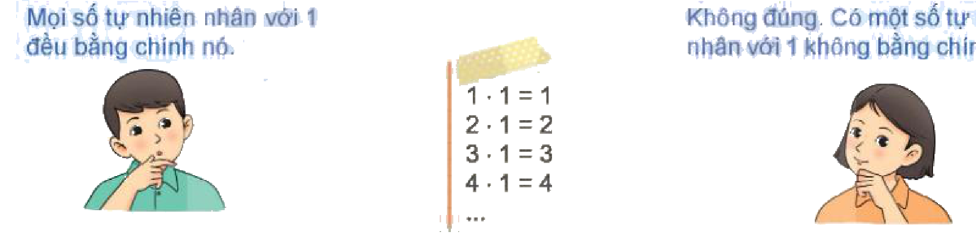
PHỦ ĐỊNH MỆNH ĐỀ CHỨA ∀, ∃ (SGK TR.10)
HÌNH THÀNH KIẾN THỨC
"Mọi số tự nhiên nhân với 1 đều bằng chính nó" – phủ định: "Có một số tự nhiên nhân với 1 không bằng chính nó".
Phủ định của $P$: "$∀n∈ℕ, n·1=n$" là $\overset{―}{P}$: "$∃n∈ℕ, n·1≠n$".
Tổng quát: phủ định của "$∀x∈X, P(x)$" là "$∃x∈X, \overset{―}{P(x)}$"; phủ định của "$∃x∈X, P(x)$" là "$∀x∈X, \overset{―}{P(x)}$".
Bài 1. Mệnh đề – Toán 10 25
Notes:
8'. Click 1. Quy tắc: phủ định của ∀ là ∃ và ngược lại; phủ định cả tính chất.

Slide 26
VÍ DỤ 6 – LUYỆN TẬP 6 (SGK TR.10)
HÌNH THÀNH KIẾN THỨC
Ví dụ 6. Viết mệnh đề phủ định của $P$: "$∃x∈ℝ, x^{2}+1=0$" và xác định tính đúng sai của nó.
$\overset{―}{P}$: "$∀x∈ℝ, x^{2}+1≠0$" – "Mọi số thực đều có bình phương cộng với 1 khác 0". Mệnh đề phủ định này đúng.
Luyện tập 6. Nam: "Mọi số thực đều có bình phương khác 1". Mai: "Có một số thực mà bình phương của nó bằng 1". a) Bạn nào phát biểu đúng? b) Dùng kí hiệu $∀$, $∃$ viết lại.
a) Mai đúng ($1^{2}=1$), Nam sai.
b) Nam: "$∀x∈ℝ, x^{2}≠1$"; Mai: "$∃x∈ℝ, x^{2}=1$" – hai mệnh đề phủ định của nhau.
Bài 1. Mệnh đề – Toán 10 26
Notes:
Ví dụ 6: click 1. LT6: click 2, 3 (đối chiếu KHBD).

Slide 27
BÀI TẬP 1.1 – 1.2 (SGK TR.11)
LUYỆN TẬP
1.1. Câu nào là mệnh đề? a) Trung Quốc là nước đông dân nhất thế giới; b) Bạn học trường nào? c) Không được làm việc riêng trong giờ học; d) Tôi sẽ sút bóng trúng xà ngang.
Chỉ a) là mệnh đề; b) câu hỏi, c) câu cầu khiến, d) không xác định được tính đúng sai.
1.2. Xác định tính đúng sai: a) $π>\frac{10}{3}$; b) Phương trình $3x+7=0$ có nghiệm; c) Có ít nhất một số cộng với chính nó bằng 0; d) 2 022 là hợp số.
a) Sai ($π≈3,14<3,33$); b) Đúng ($x=−\frac{7}{3}$); c) Đúng (số 0); d) Đúng ($2 022=2·1 011$).
Bài 1. Mệnh đề – Toán 10 27
Notes:
7'. Click hiện đáp án (đối chiếu KHBD).

Slide 28
TỔNG KẾT TIẾT 3
TỔNG KẾT
$∀$: với mọi; $∃$: tồn tại.
Phủ định: đổi $∀$ thành $∃$ (và ngược lại), phủ định tính chất.
Nhiệm vụ về nhà:
Làm Bài tập 1.6, 1.7 (SGK tr.11).
Tiết sau chữa bài tập.
Bài 1. Mệnh đề – Toán 10 28
Notes:
3'.

Slide 29
TIẾT 4 (T4)
Chữa bài tập
Mục tiêu tiết học:
• Củng cố mệnh đề kéo theo, đảo, tương đương, chứa ∀, ∃ (Bài 1.3 – 1.7).
• Luyện tập theo cấu trúc đề thi mới.
GV Trương Tử Trang – THPT Vĩnh Thạnh 29
Notes:
Tiết 4 (45'): 1.3, 1.4: 8' – 1.5: 6' – 1.6, 1.7: 6' – Em có biết 2' – Rung chuông vàng 15' – Củng cố online 5' – dự phòng 3'.

Slide 30
BÀI TẬP 1.3 – 1.4 (SGK TR.11)
LUYỆN TẬP
1.3. $P$: "Tam giác $ABC$ là tam giác vuông"; $Q$: "Tam giác $ABC$ có một góc bằng tổng hai góc còn lại". Phát biểu $P⇔Q$ và xác định tính đúng sai.
"Tam giác $ABC$ vuông khi và chỉ khi có một góc bằng tổng hai góc còn lại" – đúng (góc $α$ bằng tổng hai góc kia $⇔2α={180}^{∘}⇔α={90}^{∘}$).
1.4. Phát biểu mệnh đề đảo và xác định tính đúng sai: $P$: "Nếu số tự nhiên $n$ có chữ số tận cùng là 5 thì $n$ chia hết cho 5"; $Q$: "Nếu tứ giác $ABCD$ là hình chữ nhật thì có hai đường chéo bằng nhau".
Đảo của $P$: "Nếu $n$ chia hết cho 5 thì $n$ có tận cùng là 5" – sai ($n=10$). Đảo của $Q$: "Nếu tứ giác có hai đường chéo bằng nhau thì là hình chữ nhật" – sai (hình thang cân).
Bài 1. Mệnh đề – Toán 10 30
Notes:
8'. Chữa bài: HS trình bày, click hiện đáp án (đối chiếu KHBD, SGV).

Slide 31
BÀI TẬP 1.5 – 1.7 (SGK TR.11)
LUYỆN TẬP
1.5. $P$: "$a^{2}<b^{2}$", $Q$: "$0<a<b$". a) Phát biểu $P⇒Q$. b) Phát biểu mệnh đề đảo. c) Xác định tính đúng sai.
a) "Nếu $a^{2}<b^{2}$ thì $0<a<b$" – sai ($a=−1$, $b=2$). b) "Nếu $0<a<b$ thì $a^{2}<b^{2}$" – đúng ($b^{2}−a^{2}=(b−a)(b+a)>0$).
1.6. Xác định tính đúng sai và tìm phủ định của $Q$: "$∃n∈ℕ, n$ chia hết cho $n+1$". 1.7. Dùng $∀$, $∃$ viết: $P$: "Mọi số tự nhiên đều có bình phương lớn hơn hoặc bằng chính nó"; $Q$: "Có một số thực cộng với chính nó bằng 0".
1.6. $Q$ đúng ($n=0$); $\overset{―}{Q}$: "$∀n∈ℕ, n$ không chia hết cho $n+1$". 1.7. $P$: "$∀n∈ℕ, n^{2}≥n$"; $Q$: "$∃x∈ℝ, x+x=0$".
Bài 1. Mệnh đề – Toán 10 31
Notes:
12'. Chữa bài: HS trình bày, click hiện đáp án (đối chiếu KHBD, SGV).

Slide 32
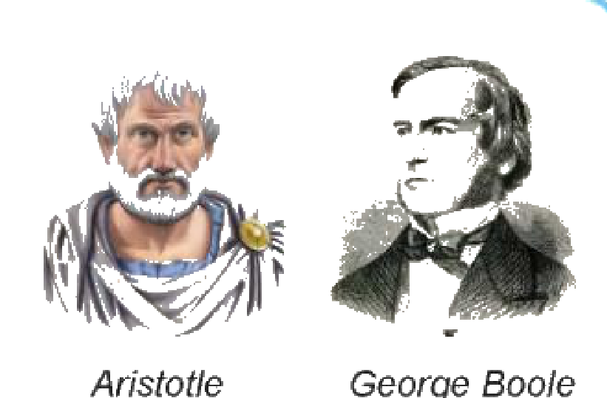
EM CÓ BIẾT? (SGK TR.11)
TỔNG KẾT
Lôgic mệnh đề lần đầu tiên được phát triển một cách có hệ thống bởi nhà triết học Hy Lạp Aristotle hơn 2 300 năm trước và được thảo luận bởi nhà toán học người Anh George Boole vào năm 1854. Ngày nay, lôgic mệnh đề là nền tảng của khoa học máy tính.
Bài 1. Mệnh đề – Toán 10 32
Notes:
2'. Lôgic mệnh đề: Aristotle (hơn 2 300 năm trước), George Boole (1854).

Slide 33
TRÒ CHƠI: RUNG CHUÔNG VÀNG
TRÒ CHƠI
🔔 Luật chơi
Mỗi bạn một bảng con – viết đáp án khi hết giờ.
Câu nhiều lựa chọn: ghi A, B, C hoặc D (30 giây).
Câu Đúng/Sai: ghi Đ hoặc S cho từng ý (60 giây).
Câu trả lời ngắn, thực tế: ghi một số (60 giây).
Sai: rời sàn thi. Bạn trụ lại cuối cùng rung chuông vàng!
Bài 1. Mệnh đề – Toán 10 33
Notes:
Mỗi HS một bảng con. Mỗi câu 30 giây (Đ/S, trả lời ngắn, thực tế: 60 giây). Sai rời sàn thi; có thể 'cứu trợ' 1 lần. Cấu trúc 5 câu theo đề thi từ 2025: nhiều lựa chọn, Đúng/Sai, trả lời ngắn, thực tế. Đáp án đã kiểm tra bằng Python.

Slide 34
RUNG CHUÔNG VÀNG – CÂU 1 (BIẾT)
TRÒ CHƠI
Câu nào sau đây là mệnh đề?
A. Bạn có khoẻ không?
A. Bạn có khoẻ không? ✘
B. Hãy học bài đi!
B. Hãy học bài đi! ✘
C. $3+5=9$
C. $3+5=9$ ✔
D. Trời đẹp quá!
D. Trời đẹp quá! ✘
Đáp án C. Khẳng định sai nhưng vẫn là mệnh đề.
Bài 1. Mệnh đề – Toán 10 34
Notes:
30 giây. Click 1: đáp án.

Slide 35
RUNG CHUÔNG VÀNG – CÂU 2 (HIỂU)
TRÒ CHƠI
Mệnh đề phủ định của "$∀x∈ℝ, x^{2}+x+1>0$" là
A. $∀x∈ℝ, x^{2}+x+1≤0$
A. $∀x∈ℝ, x^{2}+x+1≤0$ ✘
B. $∃x∈ℝ, x^{2}+x+1≤0$
B. $∃x∈ℝ, x^{2}+x+1≤0$ ✔
C. $∃x∈ℝ, x^{2}+x+1<0$
C. $∃x∈ℝ, x^{2}+x+1<0$ ✘
D. $∃x∈ℝ, x^{2}+x+1>0$
D. $∃x∈ℝ, x^{2}+x+1>0$ ✘
Đáp án B. Đổi $∀$ thành $∃$, phủ định ">" thành "$≤$".
Bài 1. Mệnh đề – Toán 10 35
Notes:
30 giây. Click 1: đáp án. Nhiễu C: quên dấu bằng.

Slide 36
RUNG CHUÔNG VÀNG – CÂU 3 (ĐÚNG/SAI)
TRÒ CHƠI
Cho $P$: "Tứ giác $ABCD$ là hình thoi", $Q$: "Tứ giác $ABCD$ có hai đường chéo vuông góc". Xét tính đúng, sai:
a) $P⇒Q$ là mệnh đề đúng.
ĐÚNG
b) $Q⇒P$ là mệnh đề đúng.
SAI (diều)
c) $Q$ là điều kiện cần để có $P$.
ĐÚNG
d) $P⇔Q$ là mệnh đề đúng.
SAI
Bài 1. Mệnh đề – Toán 10 36
Notes:
60 giây. Click 1–4. Đ – S – Đ – S.

Slide 37
RUNG CHUÔNG VÀNG – CÂU 4 (TRẢ LỜI NGẮN)
TRÒ CHƠI
Có bao nhiêu số tự nhiên $n$ nhỏ hơn 10 làm cho mệnh đề chứa biến "$n$ chia hết cho 3" trở thành mệnh đề đúng?
Đáp số: 4. $n∈\{0; 3; 6; 9\}$.
Bài 1. Mệnh đề – Toán 10 37
Notes:
60 giây. Click 1.

Slide 38
RUNG CHUÔNG VÀNG – CÂU 5 (THỰC TẾ)
TRÒ CHƠI
Biển báo cấm xe có trọng lượng trên 10 tấn. Xe tải nặng $x$ tấn được đi qua khi mệnh đề "$x≤10$" đúng. Trong các xe nặng 8; 10; 12; 9,5; 15 tấn, có bao nhiêu xe được đi qua?
Đáp số: 3. Xe 8; 10; 9,5 tấn.
Bài 1. Mệnh đề – Toán 10 38
Notes:
60 giây. Click 1.

Slide 39
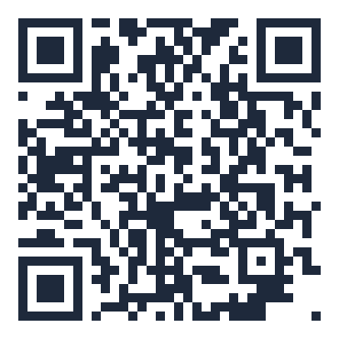
CỦNG CỐ TRỰC TUYẾN – NHIỆM VỤ VỀ NHÀ
TỔNG KẾT
Bài củng cố trực tuyến – quét mã QR hoặc mở đường link:
https://trangtu66.github.io/Taode_thi_online/cc_bai1_t10.html
Nhiệm vụ về nhà:
Hoàn thành Bài tập 1.1 – 1.7.
Đọc trước Bài 2. Tập hợp và các phép toán trên tập hợp (SGK tr.12).
▶ MỞ BÀI CỦNG CỐ
Bài 1. Mệnh đề – Toán 10 39
Notes:
3'. HS quét QR làm bài củng cố online ở nhà. Đáp án chỉ mở khi GV cho phép.

Slide 40
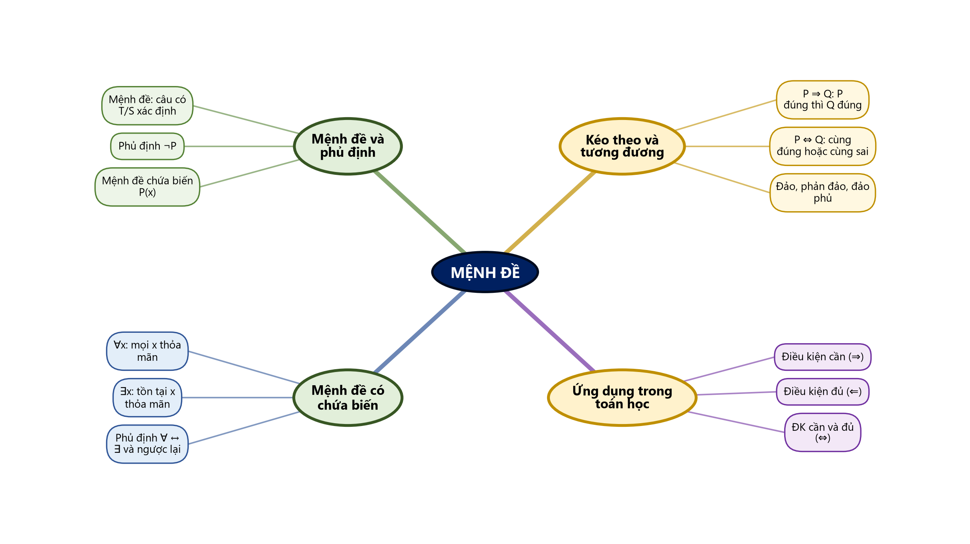
SƠ ĐỒ TƯ DUY – BÀI 1
TỔNG KẾT
Bài 1. Mệnh đề – Toán 10 40
Notes:
Củng cố cuối bài.

Slide 41
PHỤ LỤC 1 – SAI LẦM THƯỜNG GẶP
DÀNH CHO GV
Cho rằng câu sai thì không phải mệnh đề.
Phủ định ">" thành "<" (đúng là "$≤$"); quên đổi $∀$ ↔ $∃$.
Nhầm điều kiện cần với điều kiện đủ.
Cho rằng mệnh đề đảo của mệnh đề đúng cũng đúng.
Bài 1. Mệnh đề – Toán 10 41
Notes:
Slide ẩn – chỉ GV xem khi chuẩn bị.

Slide 42
PHỤ LỤC 2 – PHÂN HOÁ, DỰ PHÒNG
DÀNH CHO GV
HS cần hỗ trợ: HĐ1, Ví dụ 1, 2, LT1, LT2, Bài 1.1, 1.2.
HS khá, giỏi: LT3, LT6, Bài 1.5, 1.6; tự tìm phản ví dụ.
10A7 (khiếm thính): mọi yêu cầu, luật chơi, đáp án có chữ trên slide; video có phụ đề. 10A4: trả lời tại chỗ bằng bảng con.
Mất điện/mạng: KHBD in, thẻ Đ/S.
Bài 1. Mệnh đề – Toán 10 42
Notes:
Slide ẩn – chỉ GV xem khi chuẩn bị.

